Slide 1
Tema: tesoura de poda
Ela foi inventada em;
Aluno:Alvaro Massaru Sawada.
Professor:Benedito José Santos
Componente curricular;Estudos avançados científicos,agrários e da Saúde

Slide 2
Tópicos.
Quando foi criada a tesoura de poda ?
Para que serve uma tesoura de poda ?
Quais são os benefícios de utilizar a tesoura de poda em uma plantação ?

Slide 3
Quando a tesoura de poda foi criada ?
Ela foi criada aproximadamente nos anos 100.
Pelo império Romano, mais é claro que o formato foi mudando de acordo com o tempo (evoluções aconteceram).

Slide 4
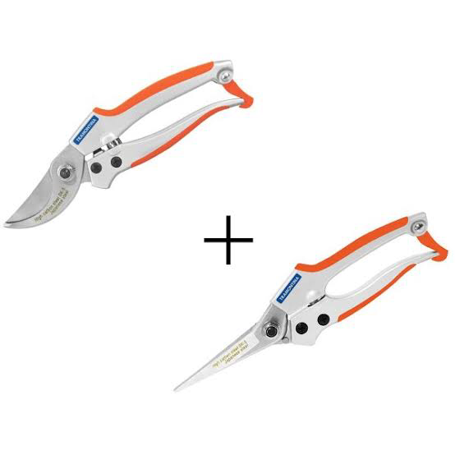
O que uma tesoura de poda ?
A tesoura de poda, assim como uma tesoura serve para cortar,mas enfim o que ela é ?
A tesoura de poda é uma tesoura que serve para fazer cortes pequenos e bem certinhos, assim como as tesouras para cortar papel, mas para cortar galhos de árvores pequenos,arbustos,rosas etc..

Slide 5
Quais os benefícios de utilizar uma tesoura de poda em uma plantação ?
Bom primeiramente, vou dizendo que estas informações são mais relevantes para aqueles que trabalham ou irão trabalhar com esta ferramenta de trabalho.
São ótimas em cortes, por não ter impacto na hora do corte(digo por exemplo, quando se corta o cabelo a tesoura deve estar bem afiada par que não “morda” o cabelo).
Suave para a mão e punho.
Requer pouca força nas mãos.
Requer pouca manutenção.

Slide 6
Referências.
Site; de comentários da Magazine luiza(sobre os produtos) .
Site; Mundo NPK.
Imagem; casa Ferrari.

